Slide 1
بنام خدا

Slide 2
تئوري نور
موجي بودن :
هويگنس و فرنل تئوري موجی بودن نور را ثابت نمودند با اين تئوري پراش و تداخل قابل توضيح است
كوانتا بودن نور:
پلانك و انشتين ذره اي بودن نور را تاييد كردند كه پديده فتوالكتريك با آن قابل توجيه است
موج الكترومغناطيس: دو بردار نوساني ميدانهاي الكتريكي و مغناطيسي برهم عمود بوده و براي نوري كه در راستا
E= EmSin(kx-wt) B=BmSin(kx-wt)
w=2πf k=2π/λ
در خلا رابطه بين ميدان Eو B بصورت زير مي باشد E=CB
انتقال انرژي بوسيله امواج الكترومغناطيس:
مقدار انرژي انتقال يافته بر يكاي سطح در ثانيه را با بردارS نشان مي دهند

Slide 3
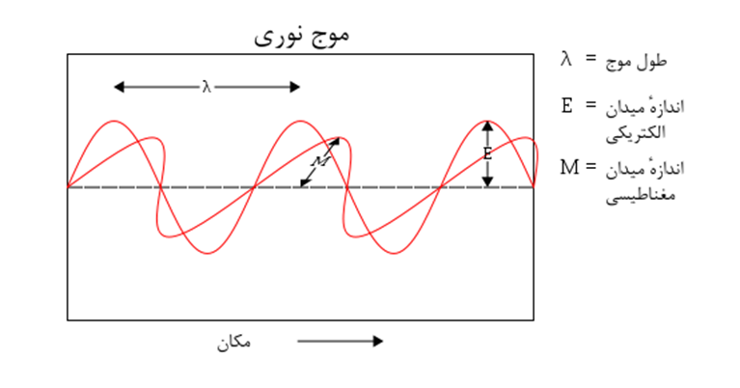
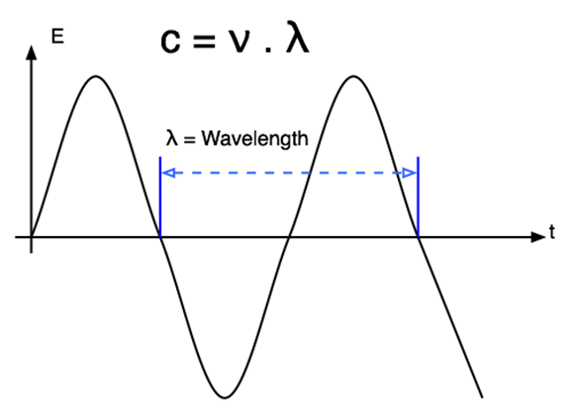

Slide 4
Eو B اندازه لحظه اي بردارهاي الكتريكي و مغناطيسي مي باشد
Em>> Bm : بنابراين بيشتر در پديده هاي نوري بردار E نقش موثرتري دارد
E=hf & F=C/λ
E=hc/λ
λ (A)=12.4/E(kv)
اندازه گيري نور و يكاهاي آن
فلوFlux) ): اندازه گيري نور كه از سطح S در يك ثانيه مي گذرد
كاندلا: روشنايي يك شمع بازاري معمولي را گويند
لومن: اگر فلوي نوراني در زاويه فضايي يك استراديان از چشمه نوري به شدت يك كاندلاباشد.
زاوي فضايي =4πsr = sr 12/56
لوكس: يك لومن بر متر مربع
استيلب( Stilb): يك كاندلا بر سانتي مترمربع

Slide 5
در سيستم SI براي اندازه گيري نور از دستگاه راديومتري استفاده مي شود(IR و UV )
در راديومتري ، نوري كه به يك سطح بر خورد مي كند با واحد روشنايي (W/m2 ) و شدت نوري كه از چشمه خارج مي شود درخشندگي يا تابناكي (W/m2.sr)
اكتينومترها: براي اندازه گيري كاربردي نور بر اساس تغييرات فيزيكي و شيميايي بوجود آمده نور استوار است (سلول هاي فتوالكتريك)
انرژي نور ديدگاني بين ev4-2 ، انرژي پرتو رونتگن(x) ev 50000 يا Kev 50 مي باشد
جذب كوانتوم هاي نور در مواد سبب تغيير در انرژي جنبشي ملكولي يا سبب شكسته شدن و ايجاد تغييرات شيميايي مي شود اين تغييرات با انرژي كوانتوم نور بستگي دارد
IR<Vissible<uv

Slide 6
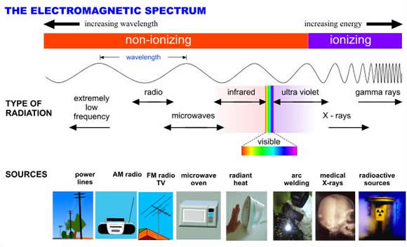

Slide 7
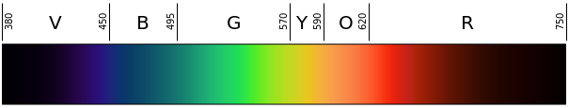
رنگ | بسامد | طول موج
بنفش | 789-668 تراهرتز | 450-380 نانومتر
آبی | 668-631 تراهرتز | 475-450 نانومتر
آبی دریایی | 630-606 تراهرتز | 495-475 نانومتر
سبز | 606-526 تراهرتز | 570-495 نانومتر
زرد | 526-508 تراهرتز | 590-570 نانومتر
نارنجی | 508-484 تراهرتز | 620-590 نانومتر
سرخ | 484-400 تراهرتز | 750-620 نانومتر

Slide 8
لومينسانس- فسفرسانس- فلوئورسانس
انرژي نور جذب شده سبب گرم شدن ملكول يا تغيير فيزيكي در ملكول، كه باعث تابش نور ديگري مي شود
-پديده لومينسانس:
اگر ملكول، نوري در گستره طول موج نور ديدگاني داشته باشد
پدیده فلوئورسانس
اگر تابش در زمان كوتاهي (يك ميليونيوم )ثانيه انجام شود، يعني تابش آني باشد
-پدیده فسفرسانس
اگر تابش زماني پس از جذب انجام شود(چند دقيقه يا ساعت)

Slide 9
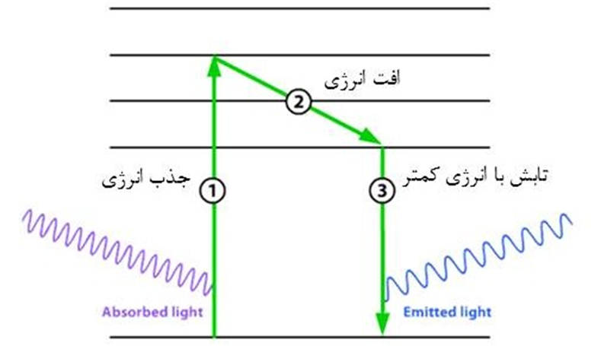

Slide 10
تابش فرابنفش(UV ):
طول موج فرابنفش از جرقه ميان دوالكترود نزديك به هم مس-نيكل با آلومينيوم
يا بمباران آنتي كاتد اين فلزات ، لامپ پرفشارجيوه يا شيشه كوارتز ايجاد
پرتوUV به علت گستردگي بينابش nm400-100 به بخشهاي زير تقسيم مي شود.
UVA : ناحيه طول موج بلند كه از nm 400- 315 مي باشد، بيشتر فرابنفش خورشيد در اين رنج مي باشد
اثرات زيستي اين ناحيه از طول موج، ايجاد تغيير رنگ و رنگدانه ها مي باشد، سرخي پوست يا اريتما ايجاد نمي كند و توان باكتري كشي اين ناحيه كم است ، از شيشه معمولي عبور نمي كند
UVB : ناحيه طول موج ميانه nm315 – 280 بوده و تنها از شيشه هاي كوارتز يا شيشه هاي مخصوص مي گذرد، سبب اريتما مي شود و ساخت ويتامين D را انجام مي دهد
UVC : طول موجهاي كمتر از nm 280 داراي ويژگي ميكروب كشي قوي (براي استرليزه كردن وسايل پزشكي )، اثرفتوشيميايي زياد دارد

Slide 11
تابش هاي IR:
نيمي از انرژي خورشيد كه به ما مي رسداز( IR) ، گرماييكه از نور خورشيد حس مي كنيم ، IR از هر جسم بالاي صفر كلوين تابش مي شود.
T^4 σε W=
σ ثابت بولتزمن 12- ^ 10 ×5/6
ε پاياي تابندگي سطح تابش كه براي بدن mw/cm2 50
منبع IR بصورت مصنوعي از لامپ هاي گرمايي داراي رشته تنگستني و يا زغال گداخته مي باشد
IR بيش از نور ديدگاني در بافت نفوذ مي كند از اينرو بهتر مي تواند در عمق نفوذ كند λ200=d
از اثرات IR مي توان به گشادگي رگها در نتيجه زيادشدن خون در بافت، افزايش تعرق ، اثر ارام بخشي و ضددرد دارد. IR در درمان روماتيسم هاي كهنه ، گرفتگي ماهيچه اي و كاهش چاقي كاربرد دارد.

Slide 12
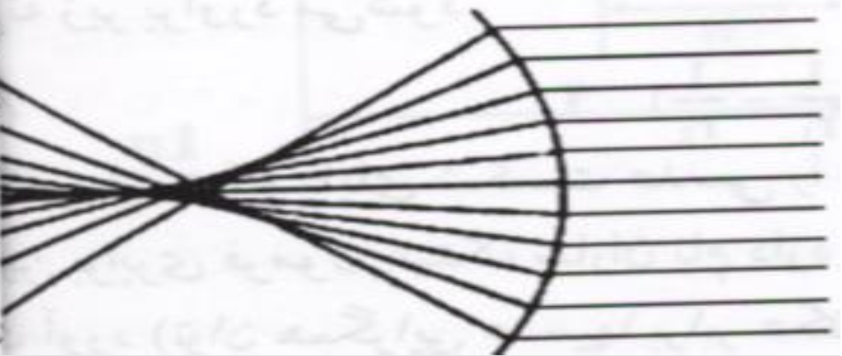
بيراهي يا خطاها در عدسي هاي كروي:
1- خطا كروي 2-خطا رنگي
خطا كروي: بخاطر بزرگ بودن دهانه عدسي نور پس از برخورد به عدسي دريك نقطه جمع نمي شود
خطا رنگي: پاياي شكست اجسام براي فركانس ها گوناگون نور يكسان نيست، هرچه فركانس بيشتر، شكست نيز بيشتر است.

Slide 13
آستیگماتیسم
اگر چشم را به عنوان یک عدسی کروی در نظر بگیریم. در صورتی که این عدسی از حالت کروی خارج شود و به سمت حالت بیضوی برود (شبیه خربزه). در این صورت دارای دو کانون خطی به جای یک کانون نقطه‌ایی خواهد بود. در نتیجه تصاویر بدلیل انکسار نامساوی در قسمت‌های مختلف قرنیه کاملا بر روی شبکیه متمرکز نمی‌شوند و تصاویر چه دور و چه نزدیک تار می‌شوند.

Slide 14
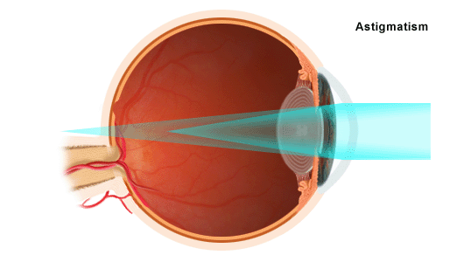
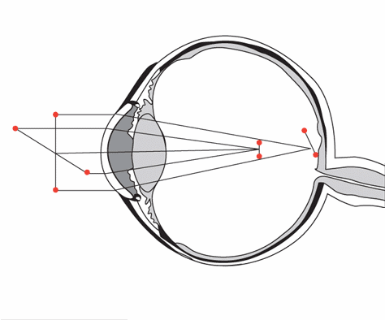

Slide 15
دستگاه يا سيستم آستيگمات:
در يك عدسي استوانه اي يكي از روزان ها خمش دارد درحاليكه نيم روزان ديگر خمش ندارد. در اين عدسي تصوير يك نقطه در راستاي محور استوانه يك خط راست است.
- ممكن است دو نيم روزان عمودي و افقي داراي خمش بوده و خمش آنها متفاوت باشد(گودي قاشق)
-آستيگمات منظم اگر دو نيم روزان خمش هاي عمود برهم داشته باشند
(غيراينصورت آستيگمات نامنظم )
تصوير يك خط در دستگاه آستيگمات:
اگر خط راست موازي بايكي از نيم روزان ها باشد تصوير آن يك خط راست است و اگر عمود بر ديگري باشد تصوير يك دسته خط مي باشد.
اگر با هيچ يك از نيم روزان ها موازي نباشد دو دسته خط داريم

Slide 23
تصحيح سيستم آستيگمات:
اگر بتوان تصوير يك نقطه رابه نقطه، يا تصوير يك خط را به يك خط تبديل كنيم
بايد همگرايي دستگاه آستيگمات در همه نيم روزن ها يكسان شود(به عدسي كروي تبديل شود)
- براي تصحيح بايد محور عدسي استوانه تصحيح كننده موازي تارترين خط يا عمود برراستاي خط پررنگ مشخص شود.
تشخيص گونه عدسي و اندازه گيري توان آن:
1- تصوير تغييرشكل ندهد دراين حالت عدسي كروي است
2- تصوير تغييرشكل دهد، دراين حالت عدسي استوانه اي است
تشخيص عدسي همگرا كروي: اگر عدسي را جلوي چشم نگه داشته به جسم دوري(6متري) نگاه كنيم هنگاميكه عدسي در سطح خودش از سوئي به سوي ديگر حركت داده شود، تصوير در خلاف جهت حركت مي كند.
تشخيص عدسي واگراكروي: اگر همين كاررا با عدسي واگرا انجام دهيم، تصوير در همان سو حركت مي كند
تعيين توان عدسي هاي همگرا و واگرا: با استفاده از جعبه عينك مي توان اين كار را انجام داد،باقرار دادن عدسي هاي مخالف طوري اضافه كنيم كه عدسي خنثي شود.

Slide 24
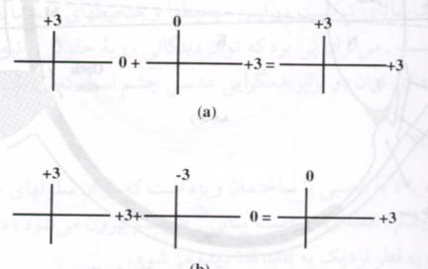
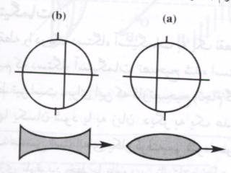
تشخيص گونه عدسي

Slide 25
نادرستي هاي شكست:
علت فيزيكي ناهنجاربيني(آمتروپيا) نادرستي شكست مي باشد،
در آمتروپيا يك كانون اصلي مي تواند به وسيله دستگاه چشم تشكيل گردد ولي بجاي اينك روي شبكيه قرار گيرد، ممكن است درجلو يا پشت آن بوجود آيد.
انواع ناهنجاريهاي شكست:
1- ناهنجاريهاي محوري: دراين حالت چشم داراي توان همگرايي عادي است، فاصله رويه جلويي تا رويه پشتي چشم در فرد دوربين كوتاهتر و در نزديك بين بلندتراست.
2- ناهنجاريهاي خمشي: در اينجا اندازه هاي چشم عادي است،تنها خمش رويه ديوپترهاي گوناگون كمتر(دوربين) يا زيادتر(نزديك بين)از حالت طبيعي است
3- ناهنجاريهاي پاياي شكست: دراين حالت محور چشم و شعاعهاي خمشي طبيعي و تنها پاياي شكست محيطهاي شفاف چشم با حالت هنجار تفاوت دارد( تغيير پاياي شكست در بيماران ديابتي)
4- ناهنجاريهاي عدسي: عدسي ممكن است جلوتر از حد طبيعي(نزديك بيني) يا عقب تر(دوربيني)باشد يا ممكن است نسبت به محور به گونه مايل جاگيرد.

Slide 26
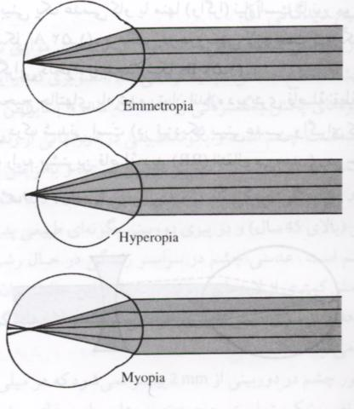

Slide 27
اندازه تصوير روي شبكيه و تيز بيني:
تیزبيني: كوچكترين تصويرشبكيه اي است كه مي توان شكل آنرا حس كرد.
زاويه ديد: براي اندازه گيري تيزبيني استفاده مي شود، اين زاويه از رسم دوانتهاي جسم به مركز ديدگاني چشم بدست مي آيد.
براي تشخيص شكل و ديدن اجزاء حروف بر روي تابلو اسنلن،چشم بايد بتواند حروف را تا حد استاندارد 1 دقيقه جداكند
روش تشخيص شماره عينك در ناهنجاريهاي كروي:
در دوربيني: بيمار درفاصله 6متراز تابلو اسنلن قرار گرفته، اگر حروف را بخوبي ببيند چشم او يا هنجار است يا دوربين،با قرار دادن عدسي همگرا در قاب عينك اگر ديد او بدتر شد چشم او سالم است، اگر ديد او بهتر شد چشم او دوربين است
نزديك بيني: كار با عدسي واگرا آغاز مي شود، فرد درفاصله 6متر از تابلو اسنلن،كمترين ديوپتر كه بهترين ديد را بدست دهد شماره عينك مي باشد.

Slide 28
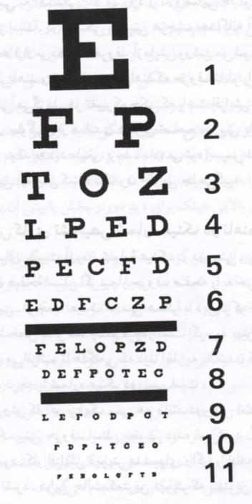

Slide 29
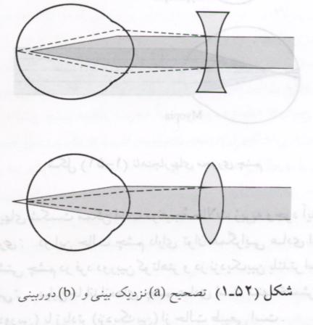

Slide 30
پيرچشمي:
با بالارفتن سن،بعلت دناتوراسيون پيشرونده پروتئينها،عدسي حالت كشساني خود را ازدست مي دهد
بنابراين از توانايي عدسي براي بدست آوردن شكل كروي خود كم كم كسته مي شود و ديدن اجسام نزديك سخت مي شود.
- براي شخص دوربين كه به پيرچشمي مبتلا مي شود از دو عينك يا از عينك هاي دو كانونه استفاده مي شود در عينك هاي دوكانونه بخش بالايي عينك براي ديد دور و بخش پاييني آن براي ديد نزديك تنظيم مي شود.
- اشخاص نزديك بين با توان (D4-) هرگز دچار پيرچشمي نمي شوند.
- بيشترين علت آستيگماتيسم، نادرستي خمشي مادرزادي قرنيه مي باشد.

Slide 31
آستيگماتيسم مستقيم يا قانونمند:
خمش عمودي بيشتراز خمش افقي است كه تصور مي شود دراثر فشار هميشگي پلكهاي بالايي بر روي چشم پديد مي آيد.
آستيگماتيسم وارونه:
اگر خمش افقي بيشتراز عمودي باشد.
گونه هاي آستيگماتيسم(منظم و نامنظم):
آستيگماتيسم منظم:
دونيم روزان برهم عمودند، اين دو نيم روزان بصورت افقي يا عمودي مي باشند
درصورتيكه نيم روزان هاي عمودبرهم،افقي و عمودي نباشند آستيگماتيسم مايل گويند.
آستيگماتيسم نامنظم:
نيم روزان هاي سيستم آستيگماتيسم در راستاهاي گوناگون باهم فرق مي كنند.با عينك معمولي قابل تصحيح نمي باشند(جراحي قرنيه)

Slide 32
گروه بندي آستيگماتيسم منظم
(ساده- مركب- درهم)
آستيگماتيسم ساده:
يكي از كانونها روي شبكيه،درحاليكه كانون ديگر در جلو يا پشت شبكيه قرارمي گيرد
آستيگماتيسم مركب:
هيچ يك از كانون روي شبكيه نيست،هردوپشت(آستيگماتيسم دوربين مركب) يا هردو كانون در جلوي شبكيه(آستيگماتيسم نزديك بين مركب) گفته مي شود.
آستيگماتيسم درهم:
يك كانون در جلو و كانون ديگر در پشت شبكيه قرار دارد. يا به زبان ديگر چگونگي شكست در يك راستا دوربين و در راستاي ديگر نزديك بين است.

Slide 33
تشخيص آستيگماتيسم نامنظم (قرنيه اي):
با ديدن بازتاب از سطح قرنيه به سادگي مي توان تشخيص داد، در اين كار از صفه پلاسيدو يا كراتوسكوپ كه صفه دايره اي كه بر روي آن دايره هاي سياه و سفيد هم مركزي رسم شده است، در كراتوسكوپي بازتاب اين دايره هاي هم مركزازقرنيه از سوراخ موجود درآن ديده يا عكسبرداري مي گردد.
دادن شماره عينك: هرچشم بطور جداگانه آزمايش مي شود، بنابراين عدسي هر چشم جداگانه مشخص مي شود
همگرا(+) واگرا(-) چشم راست(OD) چشم چپ (OG) كروي Sph و استوانه اي Cyl
OD=1.5Sph و OG=2 Sph & OD= -1.5 Cyl *45
OD=+0.75Sph +0.5 Cyl *45 OG=+1.25Sph +0.75Cyl85

Slide 34
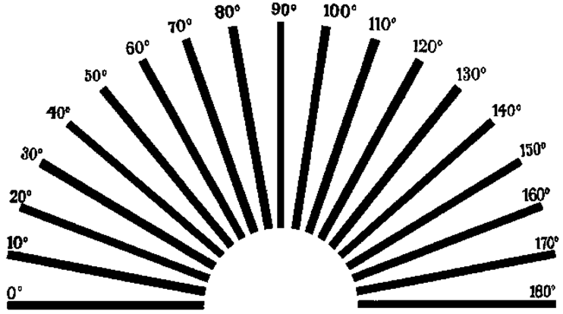
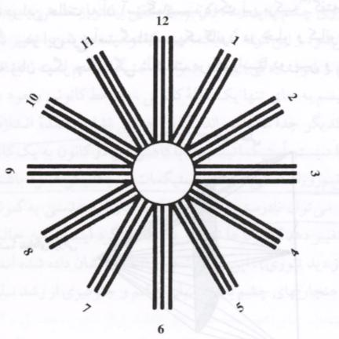

Slide 35
ليزر(LASER): (Light amplification by stimulated emission of radiation)
(به معنی تقويت نور بوسيله امواج تحريك شده )
ليزرها چشمه ها كوانتومي هستند كه بر پايه تقويت نوسانها امواج الكترومغناطيس اتمها و ملكولها القاء شده است.
گسيل خودبخودي:
الكترونها در اطراف اتم در مدارهاي خاصي قرار دارند اگر به آنها انرژي داده شود برانگيخته شده به ترازها بالاتر مي روند، اين الكترونها برانگيخته گرايش دارند به مدارهاي با انرژي كمتر فروافتند، اين فروافتادن سبب تابش فوتون يا امواج الكترومغناطيس همراه است.
گسيل القايي:
انشتين در بررسيها خود بابكارگيري برابري پلانك درباره تابش جسم سياه فرض كرد گسيل فوتون از راه ديگري نيز مقدوراست.
فرايند گسيل القايي:
اگر الكترون در تراز انرژي بالاتر جاداشته باشد و چنانچه فوتوني كه انرژي آن از برابري E=hf
تعيين مي شود با اين الكترون در اين تراز انرژي برهمكنش انجام دهد، اين الكترون مجبور به افتادن به تراز انرژي پائين تر خواهد شد. دراين فروافتادن، اتم فوتون تابش مي كند و فوتون برهمكنش كننده بدون آنكه تغيير در آن بوجود آيد به راهش ادامه مي دهد و فوتون دوم كه در اثر رها شدن انرژي الكترون بوجودآمده در همان جهت روان مي شود، كه دوفوتون همفازند.

Slide 36
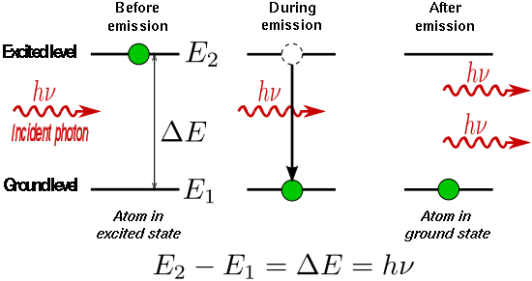
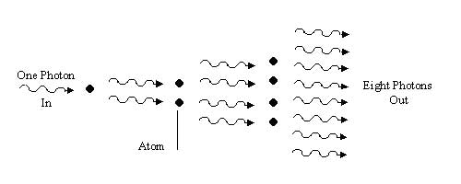

Slide 37
- دمش
ممكن است از طريق اپتيكي يا الكتريكي و يا شيميايي باشد.
- محيط فعال ممكن است جامد، مايع و يا گاز باشد.
ليزر جامد:
محيط فعال اكسيد آلومينيم Al2o3 يا اكسيد كروم Cr2o3 كه درحقيقت محيط فعال در ياقوت يونها كروم Cr+3 مي باشد.
ياقوت را بصورت ميله استوانه اي به طول cm 3-2 و قطر cm 2-1/5 درمي آورند. دو انتها آن بصورت تخت و موازي و صيقلي بوسيله نقره روكش شده اند، بگونه ايكه يك طرف نور را كامل بازتاب مي كند و طرف ديگر حدود %15-10 نور رابازتاب مي دهد. ميله ياقوتي درون لوله مارپيچي تخليه xe كه از جنس كوارتز است قرار داده مي شود
ليزر ياقوتي بصورت پالس كار مي كند.

Slide 38
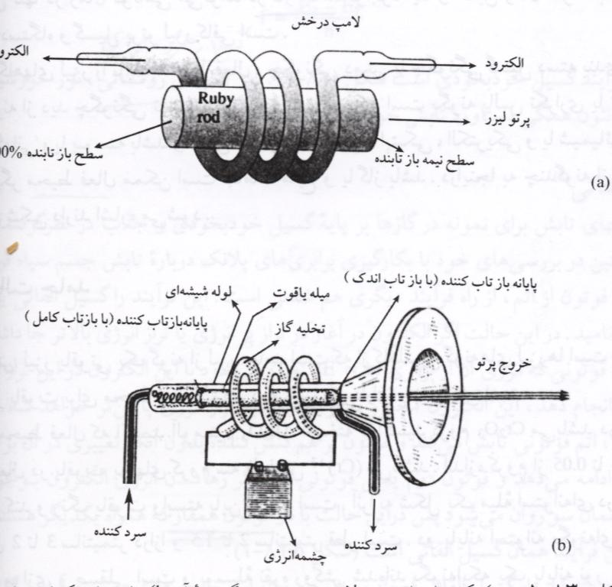

Slide 39
ليزر نئوديميوم-ياگ (Nd-YAG ):
از نئوديميوم Nd+3 با بلور YAG با ساختارY3AL5O12 دراي ساختمان بلوري مكعبي مي باشد، دلخواه ترين ليزر حالت جامد در پزشكي است
- بصورت پيوسته و پالسي كار ميكند توان آن براي پالس(W500) و براي پيوسته (W200)
ويژگيها پرتو ليزر: (همدوست يا چسبندگي- تكرنگ- جهتمندي- درخشاني)
ليزرهاي گازي:
He-Ne)): مخترع اين ليزر دانشمند ايراني بنام علي جوان است كه با آميختن گازهاي He و Ne (%10) در لوله اي از پيركس به طول cm30 و قطر mm2 مي باشد، برانگيختگي با تخليه جريان DC باولتاژ 1000 و جريان ma5 انجام شد
ليزرگزكربنيك: از گازهاي Co2 و N2 و H بكارگرفته مي شود كه از ارتعاش ملكولها Co2 توليد مي شود، اين ليزر بصورت پيوسته و پالس با توانها بالاتر از Kw80 بكار مي رود.

Slide 40
ليزرهاي اگزايمر:
محيط فعال اين گونه ليزرها تركيب از دو يا سه بخش گاز كه بيشر گازها نادر و هالوژنها كاربرد آن در زيست پزشكي و يا در پژوهش هايي كه نياز به چشمه uv با نور شديد وجود دارد استفاده مي شود.
ليزيكLASIK)‎‏) براي اصلاح عيوب انكساري توسط چشم پزشك به كار مي‌رود. در اين روش با‎ ‎تغيير شكل در قرنيه توسط ليزر اگزايمر، مي توان نزديك بيني، دوربيني و آستيگماتيسم‎ ‎را اصلاح كرد‎
كاربردهاي ليزر:
در چشم پزشكي (Arو kr) دربيماريها ته چشم مانند جداشدن شبكيه ويا خونريزي درون چشمي
دربيماريهاي آب سياه كه مي تواند سبب كوري شود(Nd-YAG)
- ليزر اگزايمر در برش قرنيه براي درمان نزديك بيني بكار مي رود.
خطرات ليزر:
ازتمركز شديد انرژي پرتو ليزر در سطح كوچك (توان 1Mj/s ) كه يك ارگانيسم زنده فرصت دفاع ندارد.
- عبور پرتو ليزر از محيطها گوناگون سبب پراكندگي شده بنابراين براي عدسي چشم بسيار خطرناك است

Slide 41


